Slide 1
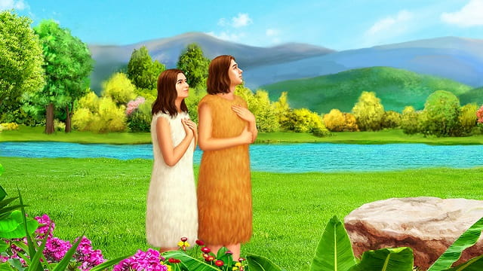
الإنسان أجمل خلائق اللّه
* النتاجات :
1) يحفظ الآية المتعلقة بالدرس.
2) يُعرّف مفهوم الخلق.
3) يوضّح المقصود بصورة الله ومثاله.
4) يعلّل لماذا ميّز الله الإنسان عن باقي الخلائق.

Slide 2
آية الدرس
" ما الإنسانُ حتّى تَذْكُرَهُ ؟ أو إبنُ الإنسانِ حتّى تفتَقِدَهُ ؟ أنقصتَهُ قليلاً عن الملائكة. بالمجدِ والكرامة كلّلته ".
BACK

Slide 3
مفهوم الخلق
الخلق : يعني ان الله خَلَقَ العالم من العدم بحكمة عظيمة ، وأبدع في خلق الإنسان في اليوم السادس وأوجد الكون بستة أيام وفي اليوم السّابع استراح.
BACK

Slide 4
صورة الله ومثاله
خلق الله الإنسان على صورته ومثاله وجعله سيّد الطّبيعة والعالم ودعاه إلى الشّراكة معه في المحبة وعمل الخير.
إن للإنسان مكانة مميزة بين كل خلائق الله ( وضح ذلك )
الإنسان مخلوق على صورة الله ومثاله وكرامته من كرامة الله.
كيف تظهر في الانسان نعمة الصورة الإلهية ؟
عندما يفكر، يعمل، يبتكر، يحب، يعمل الخير، يبني ويُعمِّر. هكذا أرادنا الله ودعانا على صورته ومثاله كي نعيش محبته وشراكته.
BACK

Slide 5
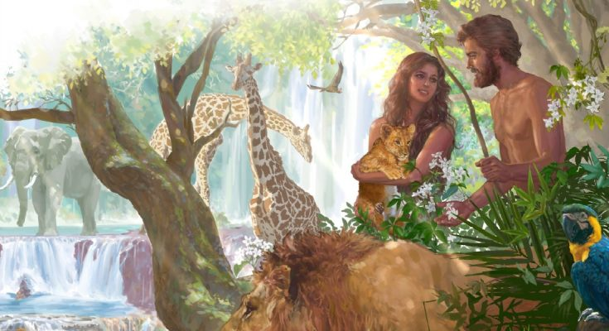
ميّز الله الإنسان عن باقي الخلائق.
كيف ميّز الله الإنسان عن باقي الخلائق ؟
ميَّزَهُ بأن خلقه على صورته ومثاله أي خلقهُ ذا روح، وعقل، وإدارة، والقدرة على النطق، والمحبّة، وعلى الشعور، والتفكير، والإختيار، والتصرف بحرية.
وسماه آدم من أديم الأرض أي (الطّين الأحمر)
وخلق له إمرأة معينةً له، سماها حواء أي ( أُمّ كُّل حيّ )

